Slide 1
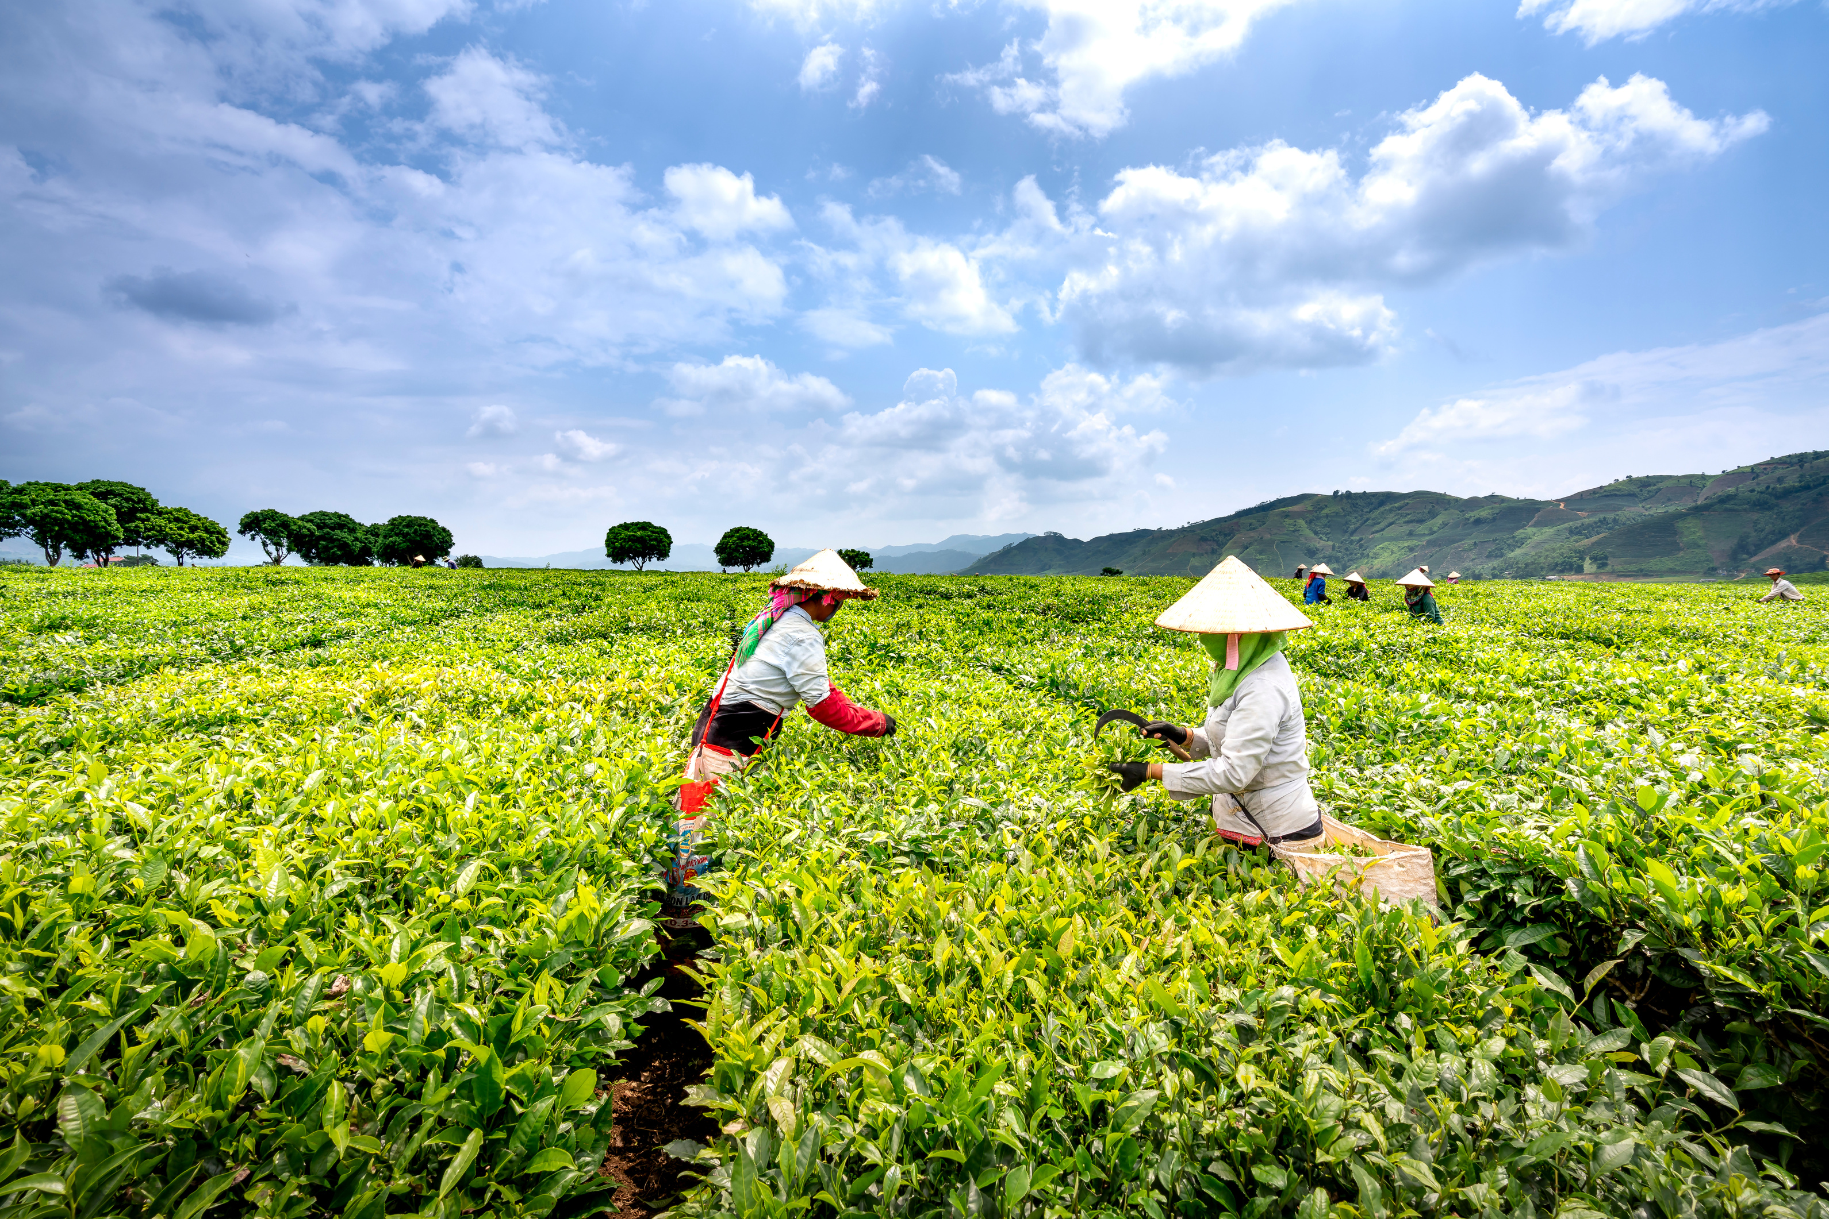

Technologie accessible pour un climat interieur intelligent : construire un confort thermique eco-responsable
A pplication dans : La culture de tomate sous serre dans la zone du nord de la Cote d’Ivoire

Slide 2
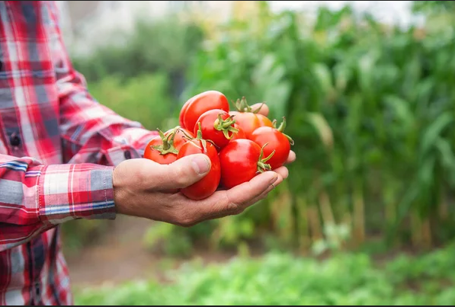
Developpement du MVP
Les fonctionnalités principales à inclure dans notre MVP se situent au niveau de l’arrosage des plants de tomates et la gestion de la teperature avec le ventilateur
Notre dispositif permet d’irriguer en fonction des données collectées par les capteurs ce qui facilitent la tache aux cultivateurs et d’assurer un confort thermque agréable pour la culture les plantes.
Notre plateforme est un site web qui a été fait en html, css, jvscript avec une API en php qui cllecte les données des capteurs et qui les affiches en temps réel.
Le systeme d’arrosage et la gestion du froid sera vérifier pour voir le fonctionnement de notre MVP.

Slide 3
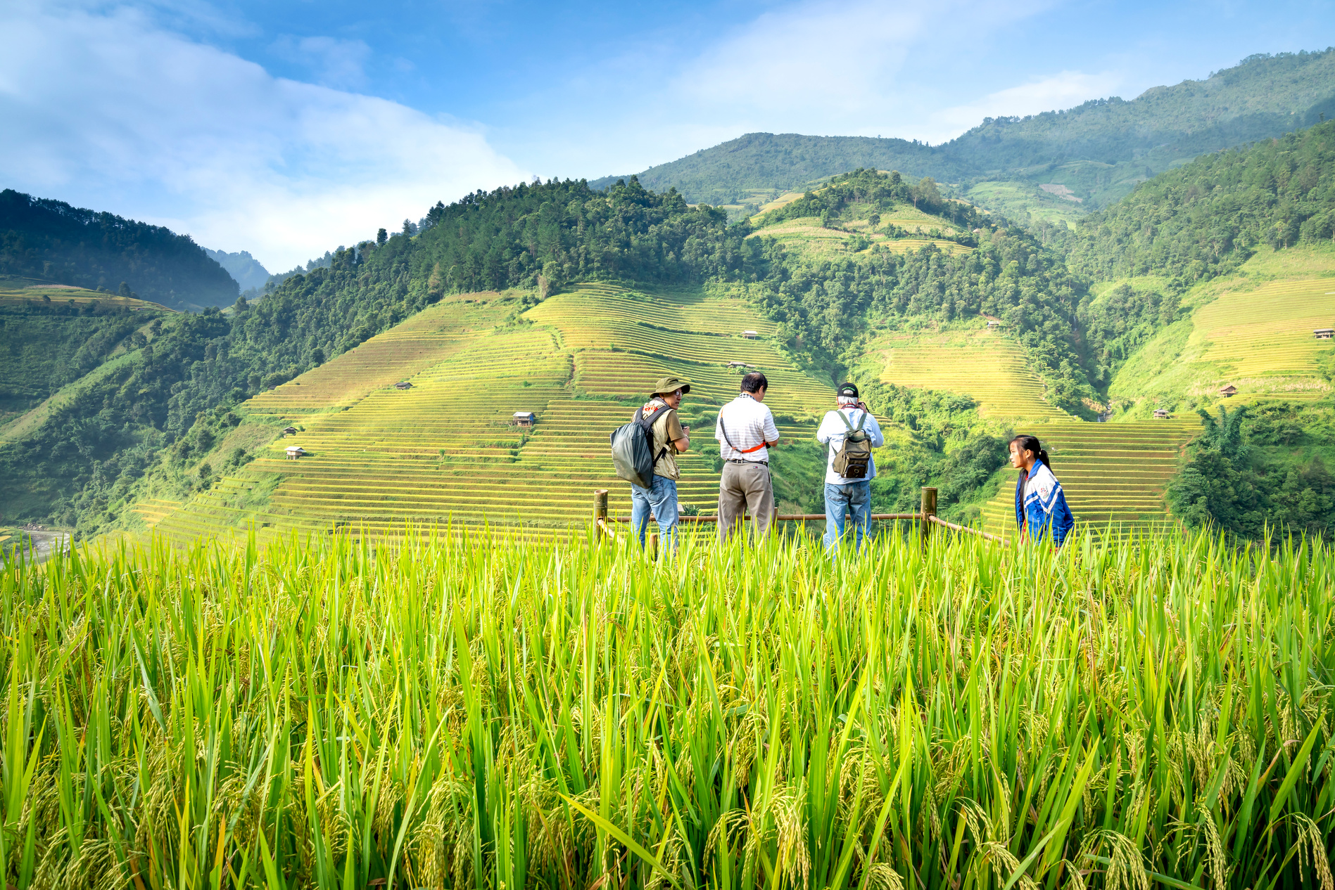
Roadmap de developpement commercial
Nous visons les agriculteurs et les cutivateurs du Nord, nous comptons les cibler à des salons agricoles, la radio et aussi sur les reseaux sociaux.
Nous comptons sur les patenariats des firmes exterieurs mais aussi sur l’appui de l’ANADER et du ministère. Pour maintenir, le spartenairts nous comptons presenter des resultats concrets et garantir leurs marges.
Les coûts estimés pour activités commerciales s’etendent à 300.000FCFA.
Les revenus se feront post-recolte mais sur une periode de 6mois, nous pourrons avoir environ 500.000FCFA

Slide 4
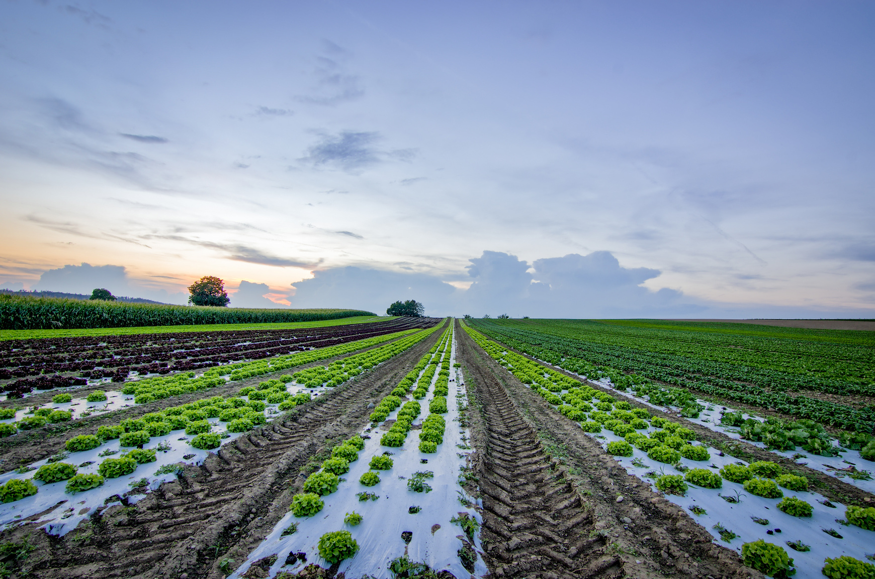
Roadmap developpement technique
L’architecture globale de notre projet est en front-end, nous avons créer une base de données et une API mais on a pas eu le temps de la connecter.
Les etapes majeurs de notre projet sont la réalisation de notre prototype et la conception de notre site.
Les test seront le bon fonctionnement de notre dispositif . Apres ces tests, ils pourront garantir le bon fonctionnement de notre dispositif.
La maintenance se fera par la vérification des equipements pour assurer le bon fonctionnement . Nous allons nous assurer que chaque composants marche.

Slide 5
Questionnaire de validation
Future
Notre MVP repond aux attentes des utilisateurs et pour ameliorer encore plus l’efficacité de notre MVP, nous prevoyons de d’avoir des equipements de pointes et rendre notre interface utilisateur intuitive.
Les actions commerciles prevues sont réalistes et ls prévisions financieres sont correctes.
Oui, les etapes de developpement technique sont réalisable et pour l’instant le pplan de maintenance est adpaté au réalité de notre projet.
The future of agriculture will be driven by smart farming, sustainability, and the need to meet the growing global demand for food.

